Slide 1
Презентация дипломного проекта
«Система обеспечения безопасности котельной жилого дома на базе микроконтроллера»
студент группы 750701 Миронь А. В.

Slide 2
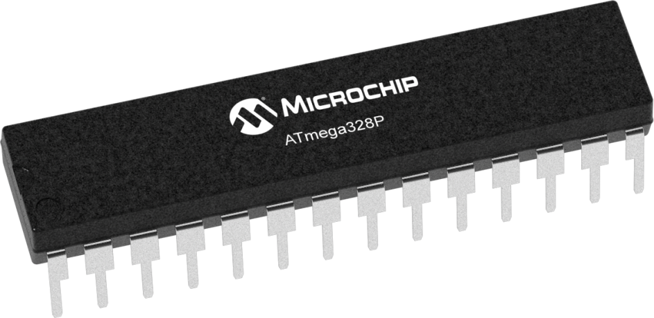
Аппаратное обеспечение
Микроконтроллер ATmega328P
- Тактовая частота 0 – 20 МГц;
Напряжение питания 1,8 – 5,5 В;
- Общее количество портов 23;
Объем Flash-памяти 32 кб;
Объем RAM-памяти 2 кб;
Объем EEPROM-памяти 1 кб;
- Количество аппаратных I2C/SPI 1;
- Диапазон рабочих температур -40 - 85℃.

Slide 3
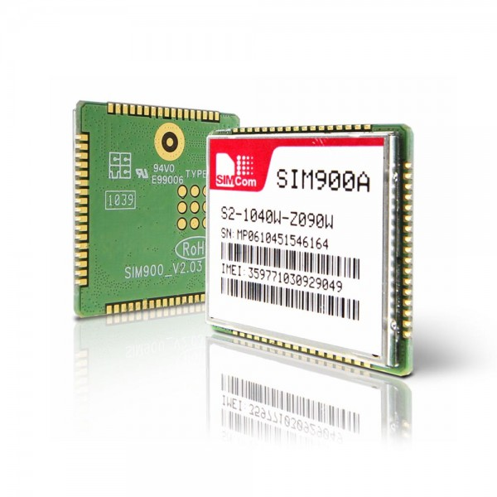
Аппаратное обеспечение
GSM/GPRS модуль SIM900A
Два диапазона 900/1800 МГц;
Напряжение питания 3,2 – 4,8 В;
Встроенный стек TCP/IP, UDP/IP;
Протоколы HTTP и FTP;
- Управление AT-командами;
- Диапазон рабочих температур -40 - 85℃.

Slide 4
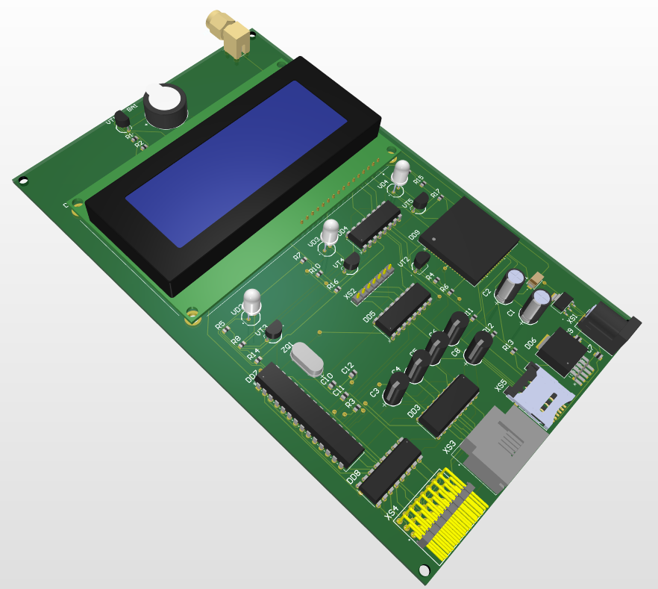
3D-модель печатной платы

Slide 5
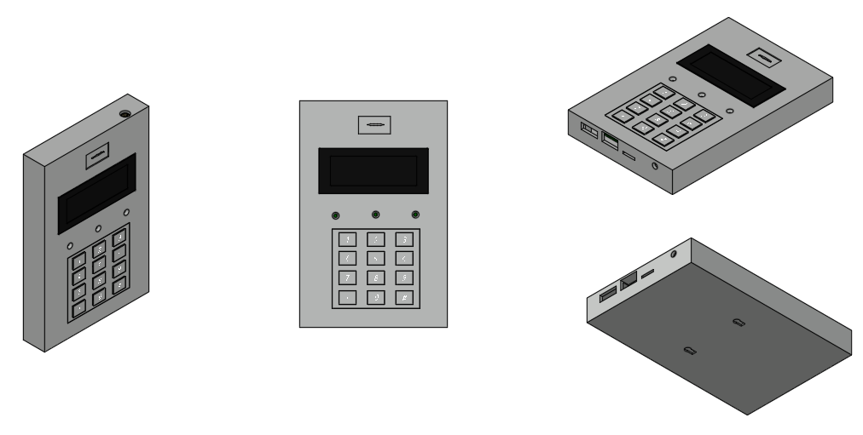
3D-модель корпуса устройства

Slide 6
Потребляемые ресурсы

Slide 7
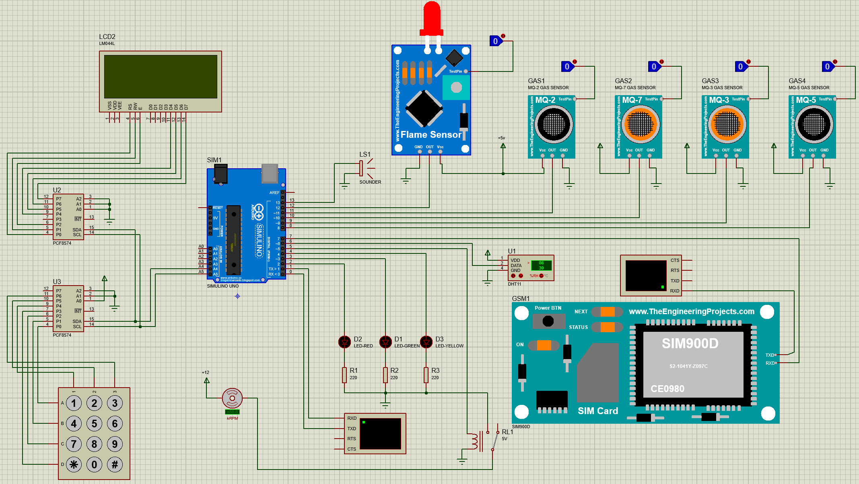
Моделирование работы системы

Slide 8
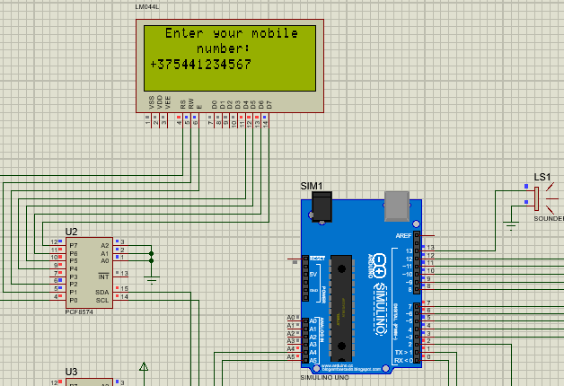
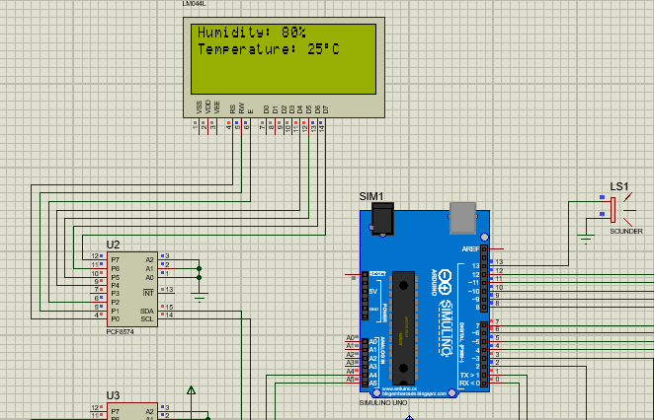
Моделирование работы системы
Ввод номера телефона
Безопасная ситуация

Slide 9
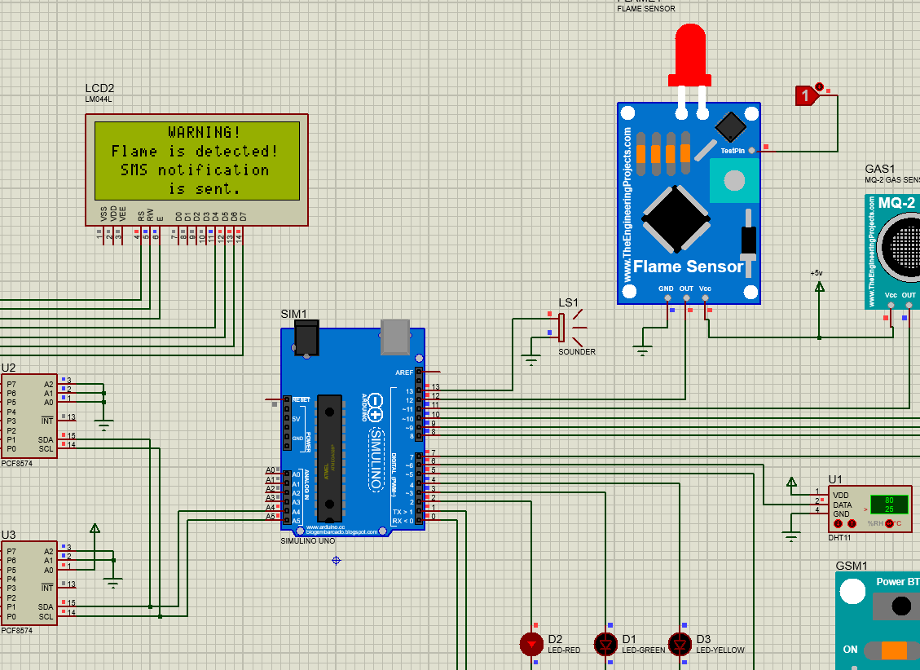
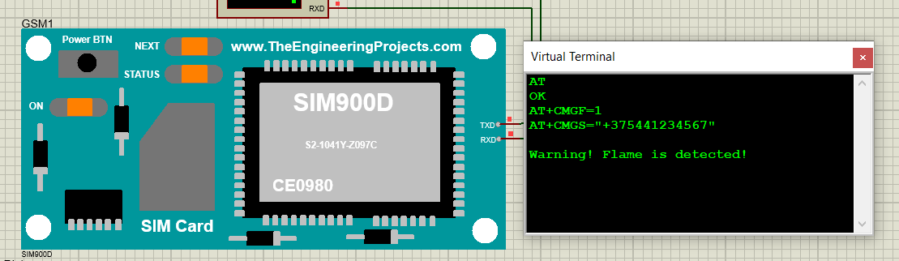
Моделирование работы системы
Опасная ситуация
SMS-оповещение

Slide 10
Анализ экономической эффективности
Наименование статьи затрат | Значение, руб.
Покупные комплектующие | 261
Производственная себестоимость | 344
Полная себестоимость | 354
Отпускная цена | 443
Рентабельность инвестиций
составит 89,61%

Slide 11
Спасибо за внимание!

